Slide 1
Bài Thuyết Trình Môn Tính Toán Song Song và phân tán Nhóm 4 Đề tài: Ứng dụng tính toán song song vào thuật toán Bellman Ford
Giáo viên hướng dẫn: Nguyễn Lan Anh
Nhóm thực hiện: Nhóm 4
Sinh viên thực hiện:
Đăng Hải Dương: 1041060240
Đào Thị Hằng: 1041060269
Ngô Thanh Hằng: 1041060262

Slide 2
Nội dung
Giới thiệu bài toán
Thuật toán Bellman-ford
Ứng dụng thuật toán
Tổng kết

Slide 3
Chương 1: Giới thiệu bài toán
Nhắc đến giải thuật duyệt đồ thị, chắc ai cũng biết đến 2 thuật toán cơ bản: Depth-First Search (DFS) , Breadth-First Search (BFS). Về mặt ý nghĩa, cả 2 thuật toán đều thực hiện trên đồ thị không có trọng số . Thuật toán DFS cho ta tìm đường đi đến đỉnh ta muốn ( có thể chưa ngắn nhất), còn BFS cũng tìm đường đi đến đỉnh ta muốn nhưng là đường ngắn nhất có thể.
Trong đồ thị có trọng số, vấn đề sẽ khó hơn, nó nảy sinh ra 1 bài toán, đó là bài toán tìm đường đi ngắn nhất giữa 2 đỉnh. Để giải quyết bài toán này, đến giờ đã có nhiều thuật toán và các biến thể.

Slide 4
1.1 Đồ thị có trọng số
Trong đời sống, chúng ta thường gặp tình huống như sau: để đi từ địa điểm A đến địa điểm B trong thành phố, có nhiều đường đi, nhiều cách đi; có lúc ta chọn đường đi ngắn nhất (theo nghĩa cự li), có lúc lại cần chọn dường đi nhanh nhất (theo nghĩa thời gian) và có lúc lại cân nhắc để chọn đường đi tốn ít tiền nhất(theo nghĩa chi phí),…
Có thể coi sơ đồ của đường đi từ A đến B trong thành phố là một đồ thị, với đỉnh là các giao lộ (A và B coi như giao lộ), cạnh là đoạn đường nối hai giao lộ. Ta gán trọng số cho mỗi cạnh của đồ thị này, ứng với chiều dài của đoạn đường, thời gian đi đoạn đường hoặc cước phí vân chuyển trên đoạn đường đó,…
Đồ thị có trọng số là đồ thị G=(V,E) mà mỗi cạnh (hoặc cung) e E được gán bởi một số thực m(e), gọi là trọng số của cạnh (hoặc cung) e.
Mỗi đường đi từ đỉnh u đến đỉnh v, có chiều dài là m(u,v), bằng tổng chiều dài các cạnh mà nó đi qua. Khoảng cách d(u,v) giữa hai đỉnh là u và v là chiều dài đường đi ngắn nhất(theo nghĩa m(u,v) nhỏ nhất ) trong các đường đi từ u và v.

Slide 5
1.2 Bài toán tìm đường đi ngắn nhất
Định nghĩa: Cho đơn đồ thị liên thông, có trong số G=(V,E). Tìm khoảng cách d(u₀,v) từ một đỉnh u₀ cho trước đến một đỉnh v bất kỳ của G và tìm đường đi ngắn nhất từ u₀ đến v.
Bài toán này có các dạng và một số thuật toán xử lý như sau:
Giải bài toán đường đi ngắn nhất nguồn đơn ( simple-source): Ta sẽ tìm đường đi ngắn nhất từ đỉnh nguồn v đến tất cả các đỉnh khác . Có 2 thuật toán quan trọng: Thuật toán Dijkstra ( đối với trọng số dương) và Thuật toán Bellman-Ford ( đối với trọng số bất kỳ).
Giải bài toán đường đi ngắn nhất nguồn đích (simple-destination): Ta sẽ tìm đường đi ngắn nhất trong đồ thị có hướng từ các đỉnh đến đỉnh đích v. Ta có thể giải quyết bằng cách đảo ngược hướng của đồ thị và trở thành bài toán nguồn đơn.
Giải bài toán đường đi ngắn nhất cho mọi cặp đỉnh: Ta sẽ tìm đường đi ngắn nhất giữa 2 đỉnh bất kỳ . Có 2 thuật toán quan trọng: Thuật toán Floyd-Warshall và Thuật toán Johnson
Trong khuôn khổ bài này, chúng ta sẽ tìm hiểu về thuật toán Bellman-Ford để giải quyết bài toán đường đi ngắn nhất nguồn đơn.

Slide 6
Chương 2: Thuật toán Bellman Ford
2.1 Tư tưởng của thuật toán
Sau đây là các bước chi tiết:
Input: Graph và một đỉnh nguồn src Output: Khoảng cách ngắn nhất tới tất cả các đỉnh từ src . Nếu có chu kỳ trọng lượng âm, thì khoảng cách ngắn nhất sẽ không được tính, chu kỳ trọng lượng âm được báo cáo.
1) Bước này khởi tạo khoảng cách từ nguồn đến tất cả các đỉnh là vô hạn và khoảng cách tới nguồn chính nó bằng 0. Tạo một mảng phân [] kích thước | V | với tất cả các giá trị là vô hạn trừ dist [src] trong đó src là đỉnh nguồn.
2) Bước này tính khoảng cách ngắn nhất. Làm theo | V | -1 lần trong đó | V | là số đỉnh trong biểu đồ đã cho. ….. a) Thực hiện theo từng cạnh của tia uv ……………… Nếu khoảng cách [v]> khoảng cách [u] + chi phí của cạnh uv, sau đó cập nhật khoảng cách[v]: khoảng cách [v ] = khoảng cách [u] + chi phí của cạnh uv
3) Bước này báo cáo nếu có một chu kỳ trọng lượng âm trong biểu đồ. Làm theo sau cho mỗi cạnh uv ...... Nếu khoảng cách[v]> khoảng cách[u] + chi phí của đỉnh uv, thì “Đồ thị chứa chu kỳ âm” Ý tưởng của bước 3 là, bước 2 đảm bảo khoảng cách ngắn nhất nếu đồ thị không chứa chu kỳ trọng lượng âm. Nếu chúng ta lặp qua tất cả các cạnh một lần nữa và nhận được một đường đi ngắn hơn cho bất kỳ đỉnh nào, thì có một chu kỳ trọng lượng âm

Slide 7
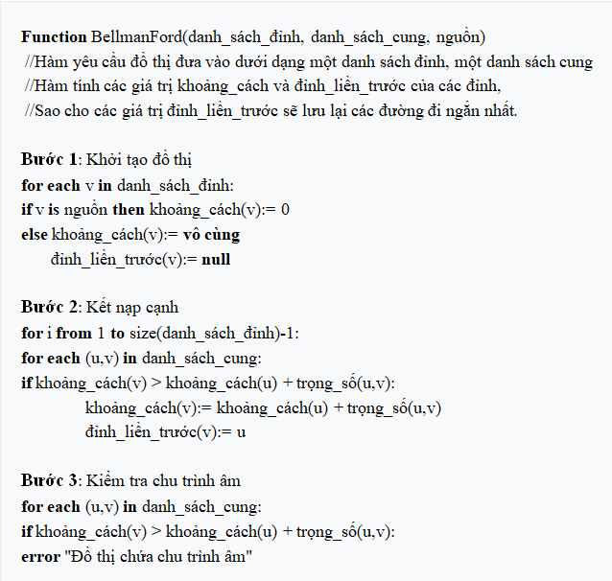
2.2 Nội dung của thuật toán

Slide 8
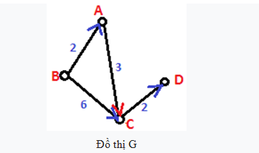
Chương 3:Ứng dụng thuật toán
I.Chương trình theo kiểu tuần tự
1. Phân tích bài toán
Bài toán: Tìm đường đi ngắn nhất từ đỉnh B tới tất cả các đỉnh còn lại của đồ thị

Slide 9
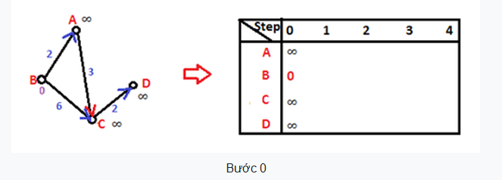
Bước 0: Ta đánh dấu đỉnh xuất phát = 0, các đinh còn lại bằng vô cực.

Slide 10
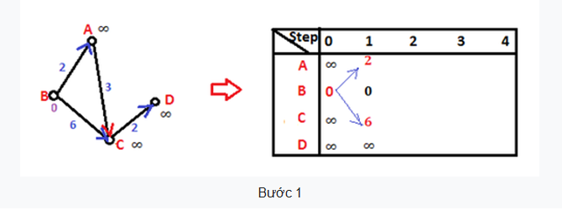
Bước 1:
Tại đỉnh A có đỉnh B đi vào có chi phí hiện tại (2) < chi phí trước (∞) => cập nhật lại chi phí đỉnh A
Tại đỉnh C có đỉnh B đi vào có chi phí hiện tại (6) < chi phí trước (∞) => cập nhật lại chi phí đỉnh C

Slide 11
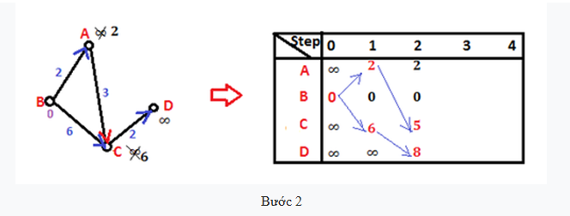
Bước 2:
Tại đỉnh C có đỉnh A đi vào có chi phí hiện tại (5) < chi phí trước (6) => cập nhật lại chi phí đỉnh C
Tại đỉnh D có đỉnh C đi vào có chi phí hiện tại (8) < chi phí trước (∞) => cập nhật lại chi phí đỉnh D

Slide 12
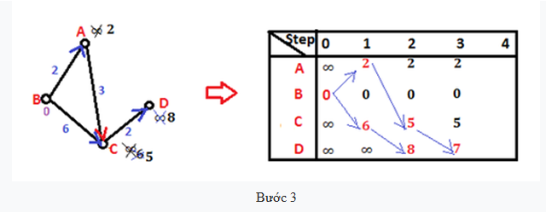
Bước 3:
Tại đỉnh D có đỉnh C đi vào có chi phí hiện tại (7) < chi phí trước (8) => cập nhật lại chi phí đỉnh D

Slide 13
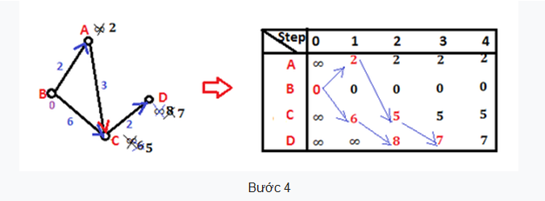
Bước 4:
Bước 4 giống bước 3 nên thuật toán dừng.

Slide 14
- Kết luận:
+ Có đường đi ngắn nhất từ B->D: B->A->C->D
+ Có chi phí : 7
- Lưu ý:
+Nếu Bước 4 không giống bước 3 => kết luận không có đường đi ngắn nhất từ B->D

Slide 15
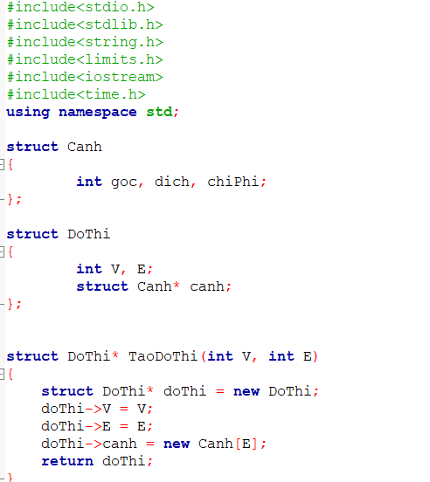
2.3 Cài đặt chương trình theo kiểu tuần tự

Slide 16
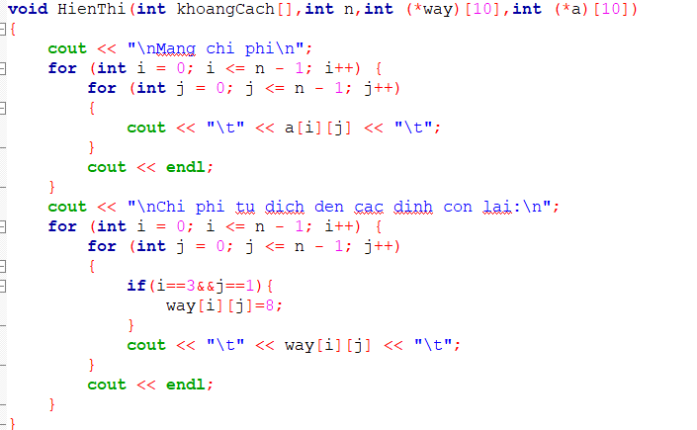

Slide 17
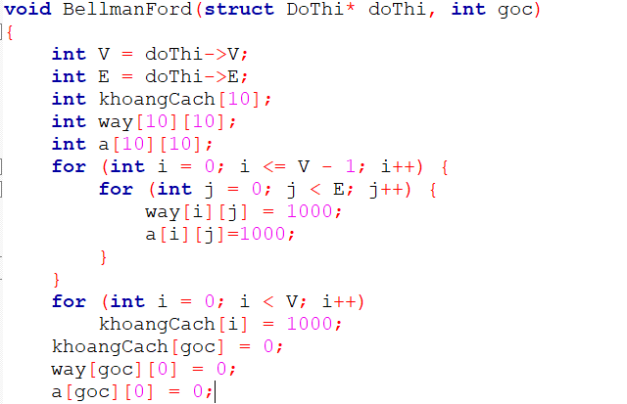

Slide 18
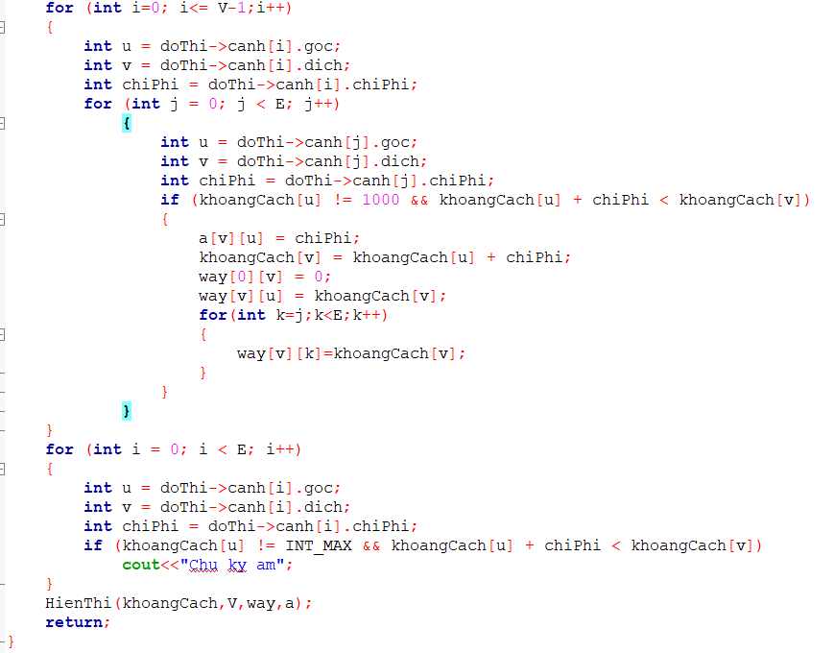

Slide 19
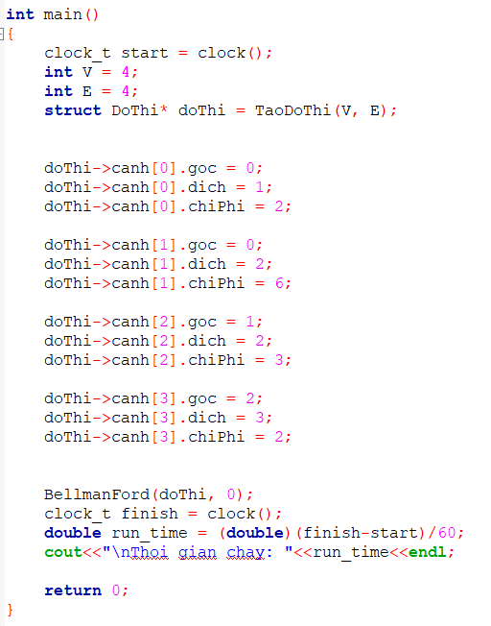

Slide 20
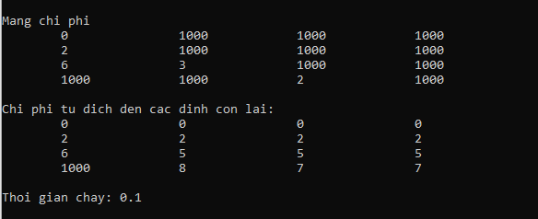

Slide 21
II. Chương trình theo kiểu song song
1 Tư tưởng của thuật toán
Sau đây là các bước chi tiết:
Input: Graph và một đỉnh nguồn src Output: Khoảng cách ngắn nhất tới tất cả các đỉnh từ nguồn . Nếu có chu kỳ trọng lượng âm, thì khoảng cách ngắn nhất sẽ không được tính, chu kỳ trọng lượng âm được báo cáo.

Slide 22
Bước 1: Phân chia thread thực hiện công việc như sau:
Tạo 2 threads chạy 2 section để thực hiện công việc sau:khởi tạo khoảng cách từ nguồn đến tất cả các đỉnh là vô hạn với:
Section 1 thực hiện trên các đỉnh chẵn.
Section 2 thực hiện trên các đỉnh lẻ
Khoảng cách từ nguồn tới chính nó bằng 0.
Tạo 2 threads để chạy 2 section để chạy công việc sau:Tạo một mảng phân [] kích thước | V | với tất cả các giá trị là vô hạn trừ khoảng cách[gốc] trong đó src là đỉnh nguồn.
Section 1 thực hiện trên các đỉnh chẵn.
Section 2 thực hiện trên các đỉnh lẻ.
Khoảng cách từ nguồn tới chính nó bằng 0.

Slide 23
Bước 2:
Thực hiện song song:
Tạo num_threads(2) chạy 2 tiến trình để thực hiện công việc sau:
Tính khoảng cách ngắn nhất. Làm theo | V | -1 lần trong đó | V | là số đỉnh trong biểu đồ đã cho.
Thực hiện theo từng cạnh của tia uv.
Nếu khoảng cách [v]> khoảng cách[u] + chi phí của cạnh uv, sau đó cập nhật khoảng cách [v] : khoảng cách [v ] = khoảng cách[u] + chi phí của cạnh uv

Slide 24
Bước 3:
Bước này báo cáo nếu có một chu kỳ trọng lượng âm trong biểu đồ. Làm theo sau cho mỗi cạnh uv ...... Nếu khoảng cách[v]> khoảng cách[u] + chi phí của tia uv, thì “Đồ thị chứa chu kỳ âm” .
Ý tưởng của bước 3 là, bước 2 đảm bảo khoảng cách ngắn nhất nếu đồ thị không chứa chu kỳ trọng lượng âm. Nếu chúng ta lặp qua tất cả các cạnh một lần nữa và nhận được một đường đi ngắn hơn cho bất kỳ đỉnh nào, thì có một chu kỳ trọng lượng âm.

Slide 25
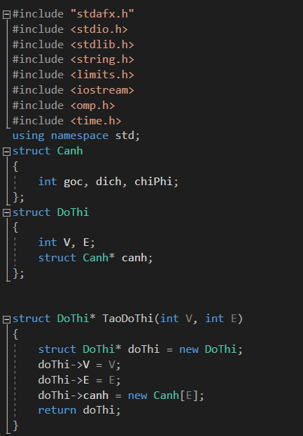
2 Cài đặt chương trình theo kiểu song song
Khởi tạo chương trình

Slide 26
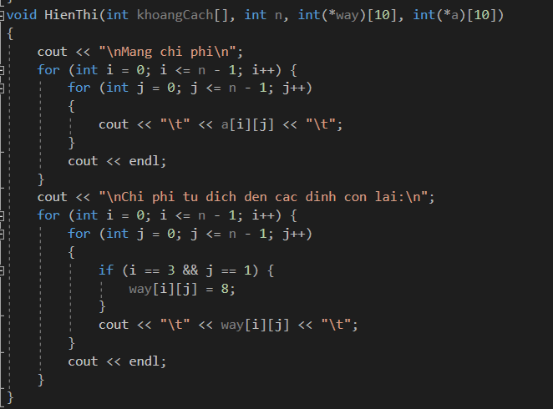

Slide 27
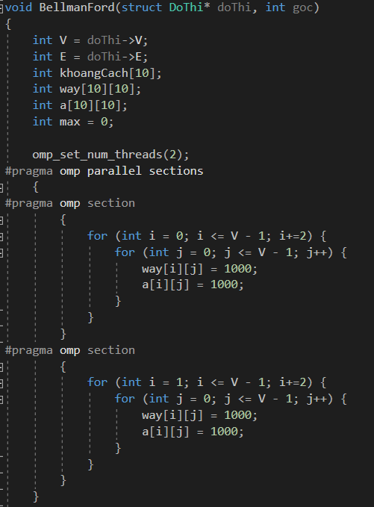

Slide 28
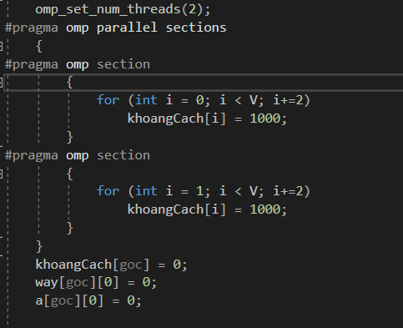

Slide 29
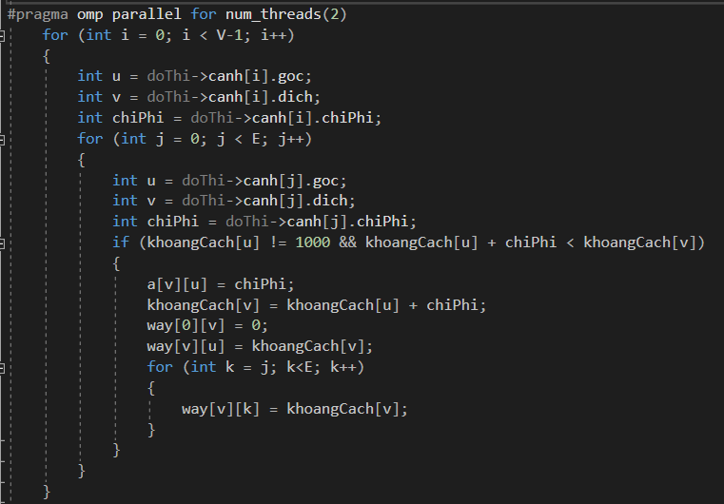

Slide 30
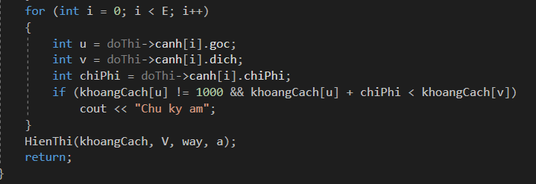

Slide 31
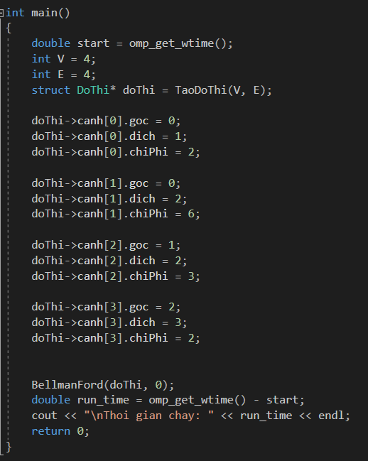

Slide 32
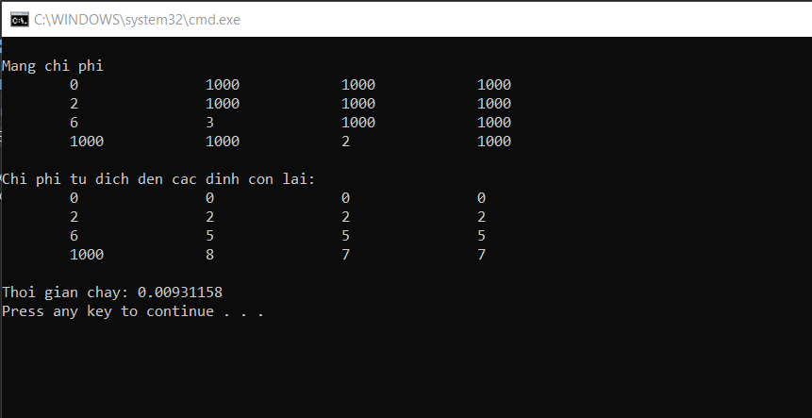
Kết quả chạy song song

Slide 33
Tổng kết
Yếu tố | Tuần tự | Song song
Phần mềm thực hiện | Visual studio 2017 | Visual studio 2017
Thời gian thực hiện | 0.1 | 0.009
Thực hiện tính toán song song giúp tăng hiệu năng tính toán,
giảm thời gian xử lý bài toán hơn so với thực hiện tính toán tuần tự

Slide 34
Nhóm 4 chúng em xin chân thành cảm ơn giảng
viên NGUYỄN LAN ANH đã hướng dẫn, góp ý giúp nhóm chúng em hoàn thiện bài !!!

